Slide 1
Tipos de Llamadas de datos(ficheros) en Javascript

Slide 2
Buscamos leer un archivos mediante Scripts en Javascript para leer archivos (txt ,Json , Xlm , etc …) ,tenemos un archivo txt. llamado “datos_1” ,lo vamos a visualizar con diferentes métodos.
-Ajax Jquery
-Fetch y Callbacks (Promesas)
-Fetch y Asincronía Async –Await
-XMLHttpRequest
-Gestión de Archivos de Texto

Slide 3
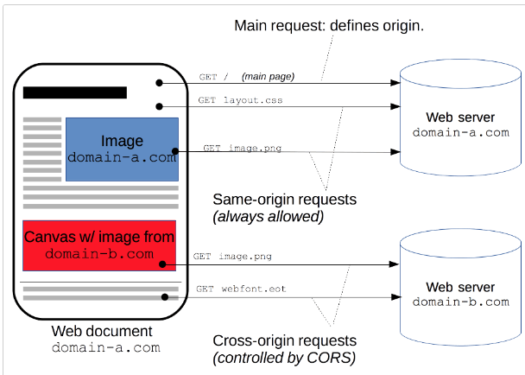
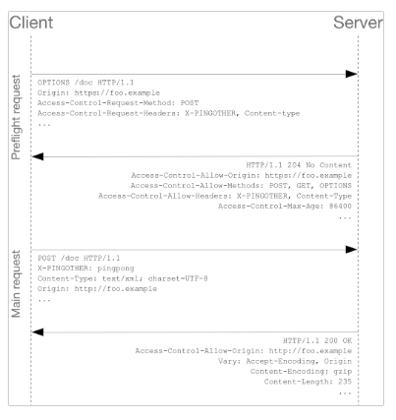
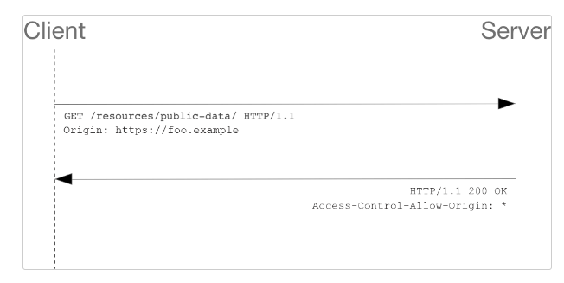
Cors
Cuando intentas cargar un archivo local (por ejemplo, un archivo .txt o .json) usando JavaScript a través de la ruta file://, normalmente encontrarás problemas de CORS (Cross-Origin Resource Sharing) debido a esta política de misma origen. CORS es una política de seguridad implementada en los navegadores que restringe cómo los recursos en una página web pueden ser solicitados desde otro dominio distinto al de la propia página.

Slide 4
Ajax Jquery
$(document).ready(function() {
var employeeList = $("#employee-list");
$.ajax({
url: "datos_1.txt",
method: "GET",
dataType: "text",
success: function(data) {
var employees = data.split('\n');
employees.forEach(function(employeeData) {
var employeeInfo = employeeData.split(',');
var id = employeeInfo[0].trim();
var name = employeeInfo[1].trim();
var department = employeeInfo[2].trim(); var listItem = $("<li>").text("ID: " + id + ", Nombre: " + name + ", Departamento: " + department);
employeeList.append(listItem);
});
},
error: function() {
alert("Error al cargar la lista de empleados.");
}
});
});

Slide 5
Ajax Jquery
$(document).ready(function() { ... });: Este código se ejecuta cuando el documento HTML ha sido completamente cargado. Está utilizando $(document).ready() de jQuery para asegurarse de que el código dentro de la función se ejecute después de que el DOM esté listo para ser manipulado.
var employeeList = $("#employee-list");: Se selecciona el elemento de lista de empleados en el documento HTML usando su identificador (#employee-list). Este elemento será el contenedor para los elementos de lista que se van a crear.
$.ajax({ ... });: Se utiliza el método $.ajax() de jQuery para realizar una solicitud AJAX al archivo datos_1.txt. Los parámetros configurados para esta solicitud son:
url: "datos_1.txt",: Especifica la URL del archivo de texto que se va a cargar.
method: "GET",: Indica que se utilizará el método HTTP GET para la solicitud.
dataType: "text",: Especifica que se espera que la respuesta sea texto plano.
success: function(data) { ... },: La función que se ejecutará si la solicitud se completa con éxito. Dentro de esta función, se dividen los datos en líneas y se procesan para obtener la información del empleado. Luego, se crea un nuevo elemento de lista (<li>) usando jQuery y se agrega al elemento de lista de empleados (employeeList).

Slide 6
Ventajas:
Facilidad de uso: Simplifica la escritura de código JavaScript para realizar solicitudes AJAX al proporcionar métodos simples y abstracciones que permiten manejar solicitudes y respuestas de manera más fácil y concisa.
Compatibilidad entre navegadores: jQuery abstrae las diferencias entre navegadores, lo que facilita el desarrollo de aplicaciones web que funcionan de manera consistente en diferentes entornos.
Manejo simplificado de respuestas: Ofrece métodos claros para manejar diferentes tipos de respuestas, como texto, JSON o XML, y facilita el manejo de callbacks para respuestas exitosas o errores.
Desventajas:
Dependencia de una biblioteca externa: La incorporación de jQuery puede aumentar el peso de la página y la dependencia de una biblioteca externa, lo que podría afectar el rendimiento si no se utiliza de manera eficiente.
Complejidad potencial: Si bien jQuery simplifica muchas tareas, el uso incorrecto o excesivo de la biblioteca puede llevar a un código complejo y difícil de mantener.

Slide 7
fetch y Callbacks (Promesas)
document.addEventListener('DOMContentLoaded', function() {
var employeeList = document.getElementById("employee-list");
fetch('datos_1.txt')
.then(function(response) {
return response.text();
})
.then(function(data) {
var employees = data.split('\n');
employees.forEach(function(employeeData) {
var employeeInfo = employeeData.split(',');
var id = employeeInfo[0].trim();
var name = employeeInfo[1].trim();
var department = employeeInfo[2].trim();
var li = document.createElement("li");
li.textContent = "ID: " + id + ", Nombre: " + name + ", Departamento: " + department;
employeeList.appendChild(li);
});
})
.catch(function(error) {
console.error('Error al obtener los datos:', error);
});
});

Slide 8
fetch y Callbacks (Promesas)
document.addEventListener('DOMContentLoaded', function()
agrega una función que espera y escucha al documento . Este event listener se activa cuando el contenido del DOM ha sido completamente cargado y está listo para ser manipulado.
var employeeList = document.getElementById("employee-list");: Esta línea obtiene un elemento del DOM con el id "employee-list" y lo almacena en la variable employeeList. Presumiblemente, este elemento es una lista (<ul>) en la que se mostrarán los datos de los empleados.
fetch('datos_1.txt'): Aquí se utiliza la función fetch para hacer una solicitud para obtener el contenido del archivo datos_1.txt. Esta solicitud es asíncrona, lo que significa que la ejecución del código no se detendrá mientras espera la respuesta del servidor.
.then(function(response) { return response.text(); }): Después de que la solicitud fetch se complete (es decir, después de que se obtenga una respuesta del servidor), se llama a esta función de retorno de llamada. La respuesta del servidor se pasa como un argumento a esta función. response.text() se utiliza para leer el cuerpo de la respuesta como texto.
.then(function(data) { var employees = data.split('\n'); ... }: En esta parte, los datos obtenidos del archivo (data) se dividen en líneas individuales usando el carácter de nueva línea (\n) como separador. Esto crea un array llamado employees donde cada elemento del array representa una línea del archivo datos_1.txt.
El código continuará procesando employees, dividiendo cada línea en información individual de los empleados y creando elementos de lista (<li>) para mostrar estos datos en el elemento con id "employee-list" en el DOM

Slide 9
Ventajas:
Interactividad Dinámica: Permite cargar datos de manera asíncrona y dinámica después de que la página se haya cargado, lo que mejora la experiencia del usuario al mostrar datos actualizados sin necesidad de recargar la página completa.
Eficiencia: Al cargar datos de forma asíncrona, la página web puede cargar rápidamente y mostrar al usuario contenido relevante a medida que los datos están disponibles, en lugar de esperar a que se carguen todos los datos antes de mostrar algo al usuario.
Facilidad de Implementación: El código es relativamente simple y fácil de entender, lo que facilita su implementación y mantenimiento.
Desventajas:
Dependencia de la Conexión a Internet: Este enfoque depende de una conexión a Internet para cargar los datos del archivo. Si la conexión a Internet es lenta o no está disponible, los datos pueden tardar en cargarse o no cargarse en absoluto, lo que afectaría negativamente la experiencia del usuario.
Compatibilidad del Navegador: Algunos navegadores más antiguos podrían no ser compatibles con la API fetch o ciertas características de JavaScript utilizadas en este código, lo que podría causar problemas de compatibilidad en ciertos casos.
Seguridad: Si los datos que se cargan contienen información sensible o confidencial, es importante asegurarse de que la carga y manipulación de datos se realicen de forma segura para evitar vulnerabilidades de seguridad, como inyecciones de código.
Errores de Red: Si hay errores de red o el archivo datos_1.txt no está disponible por alguna razón, no hay manejo de errores específico en el código proporcionado, lo que podría dejar al usuario sin ninguna indicación de que algo salió mal.
En general, este enfoque es útil para cargar datos de forma dinámica en aplicaciones web, pero es importante considerar las posibles limitaciones y desafíos asociados para ofrecer una experiencia de usuario consistente y segura.

Slide 10
fetch y Asincronía Async -Await
var employeeList;
document.addEventListener('DOMContentLoaded', async function() {
employeeList = document.getElementById("employee-list");
await fetchData();
});
async function fetchData() {
try {
const response = await fetch('datos_1.txt');
const data = await response.text();
const employees = data.split('\n');
employees.forEach(function(employeeData) {
var employeeInfo = employeeData.split(',');
var id = employeeInfo[0].trim();
var name = employeeInfo[1].trim();
var department = employeeInfo[2].trim();
var li = document.createElement("li");
li.textContent = "ID: " + id + ", Nombre: " + name + ", Departamento: " + department;
employeeList.appendChild(li);
});
} catch (error) {
console.error('Error al obtener los datos:', error);
// Puedes manejar el error aquí, por ejemplo, mostrando un mensaje al usuario.
}
}

Slide 11
fetch y Asincronía Async -Await
Async fetchData() es una función asíncrona que utiliza await para esperar la respuesta del servidor cuando se hace la solicitud para obtener el contenido del archivo datos_1.txt. Luego, los datos se dividen en líneas individuales y se almacenan en el array employees. Además, se incluye una estructura try...catch para manejar errores que puedan ocurrir durante la operación de obtención de datos.
El uso de async y await para cargar datos de forma asíncrona desde un archivo de texto después de que el contenido del DOM se haya cargado completamente, y maneja posibles errores durante el proceso.
Ventajas:
Código más Limpio y Legible: Permite escribir código asíncrono de manera más clara y legible, especialmente en comparación con el uso de callbacks anidados o promesas encadenadas
Evita el "Callback Hell": Ayuda a evitar el "Callback Hell" (infiernos de los callbacks), que es un problema común en JavaScript cuando se manejan múltiples operaciones asíncronas anidadas.
Desventajas:
En el código que proporcionaste, el uso de async y await asegura que el programa espere hasta que la petición (fetch('datos_1.txt')) se haya completado antes de continuar con la ejecución del código. En otras palabras, el código dentro de la función fetchData() se pausará hasta que la respuesta del servidor esté disponible.
Posible Pérdida de Información de Error: En algunos casos, si no se manejan adecuadamente, las excepciones lanzadas dentro de funciones asíncronas pueden ser difíciles de rastrear y depurar, lo que puede dificultar la identificación del origen exacto del error.

Slide 12
XMLHttpRequest
document.addEventListener('DOMContentLoaded', function() {
var employeeList = document.getElementById('employee-list');
var xhr = new XMLHttpRequest();
xhr.open('GET', 'datos_1.txt', true);
xhr.onreadystatechange = function() {
if (xhr.readyState === 4) {
if (xhr.status === 200) {
var employees = xhr.responseText.split('\n');
employees.forEach(function(employeeData) {
var employeeInfo = employeeData.split(',');
var id = employeeInfo[0].trim();
var name = employeeInfo[1].trim();
var department = employeeInfo[2].trim();
var li = document.createElement('li');
li.textContent = 'ID: ' + id + ', Nombre: ' + name + ', Departamento: ' + department;
employeeList.appendChild(li);
});
} else {
console.error('Error al cargar los datos:', xhr.status);
}
}
};
xhr.send();
});

Slide 13
XMLHttpRequest
XMLHttpRequest para realizar una solicitud asíncrona para obtener datos del archivo datos_1.txt después de que el contenido del DOM se ha cargado completamente
- Este código espera a que el evento DOMContentLoaded se dispare, lo que indica que el contenido del DOM se ha cargado completamente. Luego, crea una nueva instancia del objeto XMLHttpRequest y configura una solicitud GET para el archivo datos_1.txt.
-La función on ready state change se activa cada vez que el estado de la solicitud XMLHttpRequest cambia. Cuando ready State es igual a 4, indica que la solicitud se ha completado. Si el estado del status es 200, significa que la solicitud se ha realizado correctamente.
-Después de que se recibe una respuesta del servidor (xhr.responseText), los datos se dividen en líneas individuales y se almacenan en el array employees. Luego, puedes continuar el código para procesar y mostrar estos datos en el elemento con id "employee-list" en el DOM.
Ventajas:
- Este enfoque tradicional utilizando XMLHttpRequest es funcional y ampliamente compatible con los navegadores, pero cabe mencionar que en el desarrollo moderno, se prefieren enfoques más nuevos como el uso de la API fetch debido a su sintaxis más simple y su capacidad para trabajar con Promesas.
- Eventos Personalizados: Permite la implementación de eventos personalizados (onreadystatechange) para manejar diferentes estados de la solicitud
DesVentajas:
- Sintaxis Compleja: La API XMLHttpRequest tiene una sintaxis más compleja en comparación con las tecnologías modernas como fetch
- Limitaciones de Seguridad en Peticiones a Otro Dominio: XMLHttpRequest tiene restricciones de seguridad en las solicitudes a recursos en otros dominios.
- No es Basado en Promesas de Forma Nativa: A diferencia de fetch, XMLHttpRequest no es nativamente basado en promesas

Slide 14
Gestión de Archivos de Texto
// Obtén el elemento de entrada de archivo
var fileInput = document.getElementById("datos_1");
// Obtén el elemento de lista de empleados
var employeeList = document.getElementById("employee-list");
// Agrega un evento de cambio al elemento de entrada de archivo
fileInput.addEventListener('change', function(event) {
var file = event.target.files[0];
var reader = new FileReader();
// Cuando el archivo se ha cargado completamente
reader.onload = function() {
var data = reader.result;
var employees = data.split('\n');
employees.forEach(function(employeeData) {
var employeeInfo = employeeData.split(',');
var id = employeeInfo[0].trim();
var name = employeeInfo[1].trim();
var department = employeeInfo[2].trim();
var li = document.createElement("li");
li.textContent = "ID: " + id + ", Nombre: " + name + ", Departamento: " + department;
employeeList.appendChild(li);
});
};
// Lee el archivo como texto
reader.readAsText(file);
});

Slide 15
Gestión de Archivos de Texto
-En estas líneas, los elementos del DOM se obtienen mediante sus IDs. fileInput representa el elemento de entrada de archivo (<input type="file">) y employeeList representa un elemento de lista (<ul>) donde se mostrarán los empleados.
-Se agrega un evento de cambio al elemento de entrada de archivo (fileInput). Cuando el usuario selecciona un archivo usando el selector de archivos, se dispara este evento. La función de devolución de llamada proporciona el objeto event, del cual se obtiene el archivo seleccionado (event.target.files[0]).
Se crea un objeto FileReader y se asigna una función de devolución de llamada (reader.onload). Cuando el archivo se ha cargado completamente, esta función se ejecutará. reader.result contiene el contenido del archivo cargado, que luego se puede procesar según las necesidades de la aplicación.
Ten en cuenta que el código para procesar los datos del archivo (que falta en el fragmento proporcionado) debería ir dentro de la función de devolución de llamada de reader.onload, donde data representa el contenido del archivo cargado. Puedes usar métodos como split('\n') para dividir los datos en líneas, y luego procesar esas líneas según lo necesario.
Ventajas:
Interactividad del Usuario: Permite a los usuarios cargar datos personalizados,.
Procesamiento en el Lado del Cliente: Permite procesar datos en el lado del cliente sin necesidad de hacer una solicitud al servidor
Retroalimentación Instantánea: Permite proporcionar retroalimentación instantánea al usuario basada en los datos que han proporcionado.
Desventaja:
Limitaciones de Tamaño de Archivo: Los navegadores imponen límites al tamaño de los archivos que se pueden cargar. Si el archivo es demasiado grande, podría llevar a problemas de rendimiento o incluso a errores en la aplicación.
Dependencia del Navegador: La funcionalidad de carga y procesamiento del lado del cliente depende del soporte del navegador. Algunas características pueden no ser compatibles con navegadores más antiguos o ciertas configuraciones de seguridad.
Falta de Persistencia: Los datos cargados y procesados en el lado del cliente no persisten entre las sesiones del usuario a menos que se almacenen en algún lugar, como en cookies o en el almacenamiento local del navegador.

